Slide 1
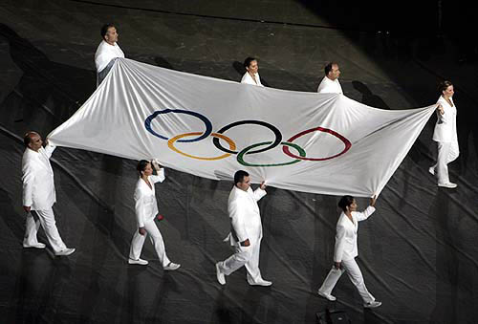
Олимпийские игры

Slide 2
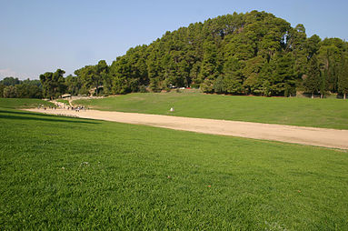
Античные Олимпийские игры
Олимпийские игры Древней Греции представляли собой религиозный и спортивный праздник, проводившийся в Олимпии. Сведения о происхождении игр утеряны, но сохранилось несколько мифов, описывающих это событие. Из истории к нам дошло множество документов, строений и скульптур того периода. Если внимательно присмотреться, то заметим, что все статуи того периода показывают тела людей и не просто любые тела, а красивые. В тот период истории был распространен культ красивых форм для строений и культ красивых тел. «В здоровом теле здоровый дух»,— так можно описать одну из идей и причин появления таких красивых скульптур. Занятия спортом и спортивные соревнования начались уже в этом древнем периоде. Победителей на соревнованиях почитали, как героев на войне. Первое документально подтверждённое празднование относится к 776 году до нашей эры. Они были учреждены Гераклом, хотя известно, что игры проводились и раньше. На время проведения Игр объявлялось священное перемирие (έκεχειρία), в это время нельзя было вести войну, хотя это неоднократно нарушалось. Олимпийские игры существенно потеряли своё значение с приходом римлян. После того, как христианство стало официальной религией, игры стали рассматриваться как проявление язычества, и в 394 году н. э. они были запрещены императором Феодосием I.
беговая дорожка в Древней Олимпии‎

Slide 3
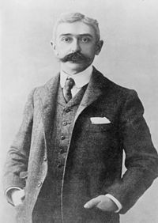
Возрождение Олимпийских игр
Олимпийская идея и после запрета античных состязаний не исчезла насовсем. Например, в Англии в течение XVII века неоднократно проводились «олимпийские» соревнования и состязания. Позже похожие соревнования организовывались во Франции и Греции. Тем не менее, это были небольшие мероприятия, носившие, в лучшем случае, региональный характер. Первыми настоящими предшественниками современных Олимпийских игр являются «Олимпии» enru, которые проводились регулярно в период 1859—1888 годов. Идея возрождения Олимпийских игр в Греции принадлежала поэту Панайотису Суцосу, воплотил её в жизнь общественный деятель Евангелис Заппас.
В 1766, в результате археологических раскопок в Олимпии, были обнаружены спортивные и храмовые сооружения. В 1875 археологические исследования и раскопки продолжились под немецким руководством. В то время в Европе были в моде романтическо-идеалистические представления об античности. Желание возродить олимпийское мышление и культуру распространилось довольно быстро по всей Европе. Французский барон Пьер де Кубертен (фр. Pierre de Coubertin), осмысливая впоследствии вклад Франции, сказал: «Германия раскопала то, что осталось от древней Олимпии. Почему Франция не может восстановить старое величие?».
По мнению Кубертена, именно слабое физическое состояние французских солдат стало одной из причин поражения французов в Франко-прусской войне 1870—1871. Он стремился изменить положение с помощью улучшения физической культуры французов. Одновременно с этим, он хотел преодолеть национальный эгоизм и сделать вклад в борьбу за мир и международное взаимопонимание. «Молодежь мира» должна была мериться силами в спортивных состязаниях, а не на полях битв. Возрождение Олимпийских игр казалось в его глазах лучшим решением, чтобы достичь обеих целей.
Барон Пьер де Кубертен

Slide 4
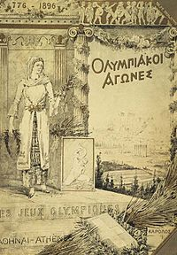
Возрождение Олимпийских игр
Первые Игры современности прошли с большим успехом. Несмотря на то, что участие в Играх приняли всего 241 атлет (14 стран), Игры стали крупнейшим спортивным событием, прошедшим когда-либо со времён Древней Греции. Греческие официальные лица были так довольны, что выдвинули предложение о «вечном» проведении Игр Олимпиады на их родине, в Греции. Но МОК ввёл ротацию между разными государствами, чтобы каждые 4 года Игры меняли место проведения.
После первого успеха, олимпийское движение испытало и первый кризис. II Олимпийские игры 1900 года в Париже (Франция) и III Олимпийские игры 1904 года в Сент-Луисе (штат Миссури, США) были совмещены со Всемирными выставками. Спортивные соревнования тянулись месяцами и почти не пользовались интересом у зрителей. На Олимпиаде-1900 в Париже впервые участвовали женщины и команда Российской Империи. На Олимпиаде-1904 в Сент-Луисе участвовали почти исключительно американские спортсмены, так как из Европы добраться через океан в те годы было очень сложно по техническим причинам.
На внеочередных Олимпийских играх 1906 года в Афинах (Греция) вновь вышли на первое место спортивные соревнования и достижения. Хотя МОК первоначально признавал и поддерживал проведение этих «промежуточных Игр» (всего через два года после предыдущих), сейчас эти Игры не признаются олимпийскими. Некоторые спортивные историки считают Игры 1906 спасением олимпийской идеи, так как они не дали играм стать «бессмысленными и ненужными».
Плакат первых Олимпийских игр

Slide 5
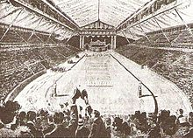
Летние Олимпийские игры 1900
Летние Олимпийские игры 1900 (англ. 1900 Summer Olympics, фр. Jeux Olympiques d'été de 1900, официально называются Игры II Олимпиады) — прошли в Париже, Франция с 14 мая по 28 октября. Проведение Игр было приурочено к Всемирной выставке, проходившей в то время во французской столице. Игры стали более массовыми по сравнению с прошлыми Играми 1896 в Афинах — приехало больше спортсменов и устраивалось больше соревнований. 997 спортсменов, из них 22 женщины, которые приехали на Олимпийские игры впервые, представляли 24 страны. Спортсмены соревновались за 95 комплектов медалей в 20 видах спорта.
Один из проектов стадиона

Slide 6
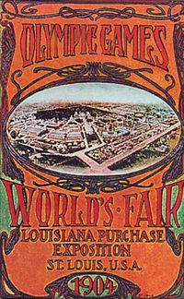
Летние Олимпийские игры 1904
Летние Олимпийские игры 1904 (англ. 1904 Summer Olympics, фр. Jeux Olympiques d'été de 1904, официально называются Игры III Олимпиады) прошли в Сент-Луисе, США с 1 июля по 23 ноября. Игры, как и прошлые соревнования в Париже, были приурочены к Всемирной выставке. Они прошли более скромно по сравнению с предыдущими, так как многие спортсмены Европы не смогли позволить себе приехать. 651 человек, включая 6 женщин, представляли команды 12 стран. Они соревновались за 94 комплекта медалей в 18 видах спорта.

Slide 7
Летние Олимпийские игры 1908
Игры IV Олимпиады (англ. Games of the IV Olympiad, фр. Jeux de la IVe Olympiade), чаще называемые летние Олимпийские игры 1908 года (англ. 1908 Summer Olympics, фр. Jeux Olympiques d'été de 1908), прошли в Лондоне (Великобритания) с 27 апреля по 31 октября. Было разыграно 110 комплектов медалей в 22 видах спортa.
В этих Играх приняло участие 2008 спортсменов, что больше, чем за все предыдущие Игры, вместе взятые. Они представляли 22 команды (спортсмены Новой Зеландии, не имевшей своего НОК, выступали совместно со спортсменами Австралии под названием Австралазия).
Стадион Уайт-Сити

Slide 8
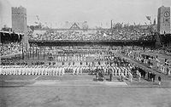
Летние Олимпийские игры 1912
Летние Олимпийские игры 1912 (англ. 1912 Summer Olympics, фр. Jeux Olympiques d'été de 1912, швед. Olympiska sommarspelen 1912; официальное название — Игры V Олимпиады) — Олимпийские игры, прошедшие в Стокгольме (Швеция).
Стокгольмский стадион, вместо стандартных 400 метров длина дорожки оказалась на 19 м 67 см короче

Slide 9
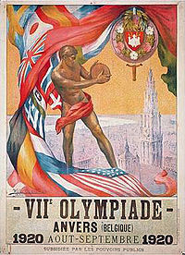
Летние Олимпийские игры 1920
В Олимпиаде 1920 года приняли участие следующие страны: Аргентина, Австралия, Бельгия, Бразилия, Великобритания, Греция, Дания, Египет, Индия, Испания, Италия, Канада, Люксембург, Королевство Сербов, Хорватов и Словенцев, Монако, Нидерланды, Новая Зеландия, Норвегия, Португалия, США, Финляндия, Франция, Чехословакия, Чили, Швеция, Швейцария, Эстония, Южная Африка, Япония. Из них представители Аргентины, Бразилии, Монако, Финляндии (как независимое государство; ранее принимала участие отдельно от России), Чехословакии (как независимое государство; ранее принимала участие как Богемия отдельно от Австро-Венгрии), Эстонии и Королевства Сербов, Хорватов и Словенцев (ранее принимала участие Сербия) участвовали в Олимпиаде впервые.

Slide 10
Летние Олимпийские игры 1932
Летние Олимпийские игры 1932 (англ. 1932 Summer Olympics), официально известные как Игры Х Олимпиады (англ. Games of the X Olympiad), были международным многофункциональным спортивным событием, которое прошло в 1932 году в Лос-Анджелесе. Соединённые Штаты Америки подали единственную заявку на проведение летних Олимпийских игр. Поскольку Игры состоялись в разгар Великой депрессии, многие страны и спортсмены оказались не в состоянии заплатить за поездку в Лос-Анджелес. Более половины числа участников летних Олимпийских игр 1928 года в Амстердаме не соревновались в 1932 году. Президент США Герберт Гувер не посещал Игры, став первым главой правительства, который не явился на Олимпийских играх, принимаемых в своей же стране (Олимпиаду открывал вице-президент США Чарльз Кёртис) .

Slide 11
Летние Олимпийские игры 1936
XI Летние Олимпийские игры проводились в Берлине с 1 по 16 августа 1936 года. Соревнования по парусному спорту прошли в Киле. С 49 странами и 3961 атлетами эти Игры поставили новый рекорд по количеству участников. Самым выдающимся спортсменом был американец Джесси Оуэнс с 4 золотыми медалями. На церемонии открытия Игр была продолжена существующая с 1928 года традиция зажжения олимпийского огня.
По инициативе генерального секретаря оргкомитета Игр Карла Дима, согласно его пропагандистской идее, восходящей к греческому ритуалу лампадодромии, впервые была проведена эстафета олимпийского огня. Огонь был доставлен из Олимпии бегунами, передающими факел, как эстафетную палочку. Этим было положено начало новой олимпийской традиции.
Открытие Олимпиады впервые транслировалось по телевидению в прямом эфире, а олимпийские соревнования стали материалом для создания пропагандистского документального фильма Лени Рифеншталь «Олимпия».

Slide 12
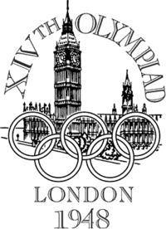
Летние Олимпийские игры 1948
XIV Летние Олимпийские игры проводились в Лондоне в Великобритании. Это первые Олимпийские игры после 12-летнего перерыва, вызванного Второй мировой войной. Предыдущие игры проводились в Берлине; в 1940 году были отменены Игры в Хельсинки, а в 1944 году Игры в Лондоне.
Олимпийские игры 1948 года стали известны как «Суровые Игры» (англ. Austerity Games), поскольку проводились в спартанских условиях, в обстановке послевоенной разрухи и во время восстановления разрушенных мировой войной национальных хозяйств. Для Олимпиады не было возведено ни одного нового сооружения, поэтому атлеты соревновались в условиях, максимально приближенных к спартанским.
На играх о себе заявила голландская легкоатлетка Фанни Бланкерс-Кун, завоевавшая четыре золотых медали, причём во время соревнований она была беременна. В десятиборье победу одержал 17-летний американец Роберт «Боб» Матиас, ставший самым молодым олимпийским чемпионом. В спортивной гимнастике разгромную победу одержала сборная Финляндии: лидер команды Вейкко Хухтанен стал чемпионом в многоборье, в командном первенстве не было равных именно финской сборной, а в упражнениях на коне Хухтанен и его товарищи Пааво Алтонен и Хейкки Саволяйнен и вовсе выиграли сразу три золотые медали, оставив серебро и бронзу нераспределёнными. В футболе успех праздновала сборная Швеции, ведомая ударным трио Гре-Но-Ли в составе Гуннара Грена, Гуннара Нордаля и Нильса Лидхольма.

Slide 13
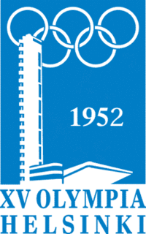
Летние Олимпийские игры 1952
XV Летние Олимпийские игры проходили с 19 июля по 3 августа 1952 года в Хельсинки (Финляндия). Это были первые и пока единственные Олимпийские игры, которые проводились в Финляндии. Эти игры стали самым важным международным событием из всех ранее проводимых в Финляндии. В играх приняли участие 4925 спортсменов, 518 из которых были женщины. В соревнованиях принимали участие 69 стран, между которыми разыгрывалось в общей сложности 43 комплекта медалей в 149 категориях. США были самой успешной страной из стран-участниц. Второе место по числу медалей получил Советский Союз, который впервые в истории принял участие в Олимпийских играх. Принимающая Олимпиаду Финляндия стала восьмой, получив 22 медали, в том числе шесть золотых.

Slide 14
Летние Олимпийские игры 1956
XVI Летние Олимпийские игры — проводились в Мельбурне и в Стокгольме (конный спорт).

Slide 15
Летние Олимпийские игры 1960
XVII Летние Олимпийские игры прошли в Риме (Италия) с 25 августа по 11 сентября 1960 года.
Это была первая летняя Олимпиада для Италии, первая же зимняя Олимпиада в Италии прошла 4 годами ранее в Кортина д'Ампеццо.

Slide 16
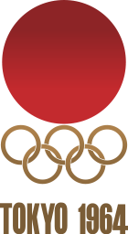
Летние Олимпийские игры 1964
XVIII Летние Олимпийские игры проводились в Токио, столице Японии, с 10 по 24 октября 1964 года. Олимпийские игры 1964 года стали первыми олимпийскими играми, проводившимися в Азии, хотя ещё в 1940 году в Токио должны были проводиться XII Летние Олимпийские игры, первоначально перенесённые в Хельсинки из-за вторжения Японии в Китай, а затем и вовсе отменённые.

Slide 17
Летние Олимпийские игры 1968
XIX Летние Олимпийские игры проводились в Мехико. Пока это единственные Олимпийские игры, проведённые в Латинской Америке. Однако, 2 октября 2009 было объявлено, что Рио-де-Жанейро, Бразилия, станет местом проведения летних Олимпийских игр 2016 года.

Slide 18
Летние Олимпийские игры 1972
XX летние Олимпийские игры международные соревнования в рамках цикла летних Олимпийских игр проводились в Мюнхене с 26 августа по 10 сентября 1972 года.

Slide 19
Летние Олимпийские игры 1976
XXI Летние Олимпийские игры проводились в городе Монреаль, Квебек, Канада. Монреаль получил право на проведение Олимпиады на 69-й сессии МОК в 1970 году обойдя соперников, Москву и Лос-Анджелес, которые проводили последующие игры. Это единственные летние Олимпийские игры, проведённые в Канаде.

Slide 20
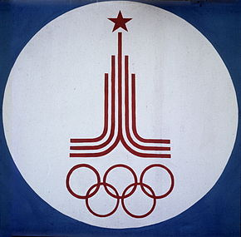
Летние Олимпийские игры 1980
Ле́тние Олимпи́йские и́гры 1980 го́да (официальное название — И́гры XXII Олимпиа́ды) проходили в Москве, столице СССР, с 19 июля по 3 августа 1980 года. Это были первые в истории Олимпийские игры на территории Восточной Европы, а также первые Олимпийские игры, проведённые в социалистической стране.
Часть соревнований Олимпиады-1980 проводилась в других городах Советского Союза, а именно: парусные регаты стартовали в Таллине; предварительные игры и четвертьфиналы футбольного турнира состоялись в Киеве, Ленинграде и Минске; соревнования по пулевой стрельбе прошли на стрельбище «Динамо» в подмосковных Мытищах.

Slide 21
Летние Олимпийские игры 1984
Летние Олимпийские игры 1984 (англ. 1984 Summer Olympics), официальное название — Игры XXIII Олимпиады (англ. Games of the XXIII Olympiad) проводились в Лос-Анджелесе, штат Калифорния, США с 28 июля по 12 августа 1984 года. Лос-Анджелес второй раз принимал летние Олимпийские игры после 1932 года. «Лос-Анджелес Мемориал Колизеум» остаётся единственным стадионом, на котором дважды проходила церемония открытия летних Олимпийских игр (в других случаях, когда какой-либо город повторно принимал Олимпиаду, использовались другие стадионы).
Вследствие бойкота США предыдущих Олимпийских игр 1980 года, проводившихся в Москве, Игры бойкотировались СССР и большинством социалистических стран (за исключением Китая, Румынии и Югославии, при этом от Румынии официально выступала делегация национального олимпийского комитета), проводивших альтернативные соревнования — «Дружба-84».

Slide 22
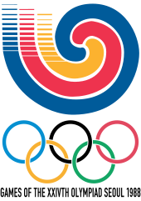
Летние Олимпийские игры 1988
Летние Олимпийские игры 1988 года (официально Игры XXIV Олимпиады) проводились в Сеуле с 17 сентября по 2 октября. Республика Корея стала второй азиатской страной после Японии, принявшей Олимпийские игры. Последние в истории Игры для сборных СССР и ГДР, на протяжении 1970-х и 1980-х доминировавших в мировом спорте.
После окончания летних Олимпийских игр в Сеуле с 15 по 24 октября прошли летние Паралимпийские игры 1988.

Slide 23
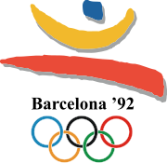
Летние Олимпийские игры 1992
XXV летние Олимпийские игры (англ. 1992 Summer Olympics, фр. Jeux Olympiques d'été de 1992, исп. Juegos Olímpicos de Barcelona 1992, кат. Jocs Olímpics d'estiu 1992) проводились в Барселоне с 25 июля по 9 августа 1992 года. Было разыграно 257 комплектов медалей. В Играх приняло участие 9 356 спортсменов (6 652 мужчин и 2 704 женщины), представляющих 169 команд.

Slide 24
Летние Олимпийские игры 1996
XXVI летние Олимпийские игры проводились в Атланте, штат Джорджия, США с 19 июля по 4 августа 1996 года. Был разыгран 271 комплект медалей в 26 видах спорта.

Slide 25
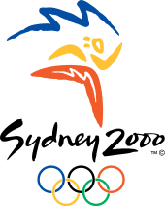
Летние Олимпийские игры 2000
XXVII летние Олимпийские игры — международное спортивное мероприятие, проходившее в Сиднее с 15 сентября по 1 октября 2000 года. Было разыграно 300 комплектов медалей в 28 видах спорта (38 с учётом подвидов). Второй раз в истории летние Олимпийские игры были проведены в южном полушарии Земли (впервые — в 1956 году в Мельбурне).

Slide 26
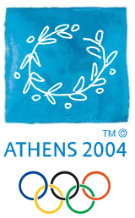
Летние Олимпийские игры 2004
XXVIII летние Олимпийские игры (официальное наименование — Игры XXVIII Олимпиады 2004 года) проводились в Афинах, Греция, с 13 по 29 августа. В соревнованиях приняли участие 10 625 спортсменов из 201 страны. Всего был разыгран 301 комплект наград в 28 видах спорта. Олимпийские игры посетило 3 875 479 человек.

Slide 27
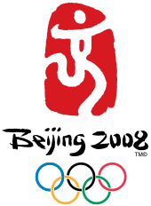
Летние Олимпийские игры 2008
Летние Олимпийские игры 2008 (англ. 2008 Summer Olympics, фр. Jeux Olympiques d'été de 2008, кит. 2008年夏季奥林匹克运动会, официальное название — Игры XXIX Олимпиады) проходили в Пекине, столице КНР, с 8 по 24 августа 2008 года. Некоторые соревнования проходили также в Гонконге, Тяньцзине, Циндао, Циньхуандао, Шанхае и Шэньяне. Талисман игр — Дети удачи.

Slide 28
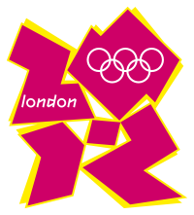
Летние Олимпийские игры 2012
Летние Олимпийские игры 2012 (англ. 2012 Summer Olympics, фр. Jeux Olympiques d'été de 2012, официально называются Игры XXX Олимпиады) — тридцатые летние Олимпийские игры, проходившие в Лондоне, столице Великобритании, с 27 июля по 12 августа 2012 года. Лондон стал первым городом, который принял игры уже третий раз (до этого они проходили там в 1908 и 1948 годах). Талисманы игр — Венлок и Мандевиль.

Slide 29
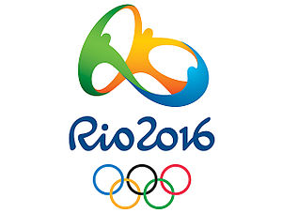
Летние Олимпийские игры 2016
Игры XXXI Олимпиады (англ. Games of the XXXI Olympiad, фр. Jeux de la XXXIe Olympiade, порт. Jogos da XXXI Olimpíadae), чаще называемые летние Олимпийские игры 2016 (англ. 2016 Summer Olympics, фр. Jeux Olympiques d'été de 2016, порт. Jogos Olímpicos de Verão de 2016), пройдут с 5 по 21 августа 2016 года в Рио-де-Жанейро, Бразилия. Это будут первые Олимпийские игры, которые пройдут в Южной Америке.

Slide 30
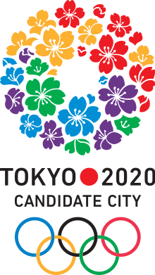
Летние Олимпийские игры 2020
Ле́тние Олимпи́йские и́гры 2020 (англ. 2020 Summer Olympics, фр. Jeux Olympiques d'été de 2020, официальное название — И́гры XXXII Олимпиа́ды) — XXXII летние Олимпийские игры, которые пройдут в Токио, Япония, в 2020 году.
Официальные заявки на проведения Игр были поданы до 1 сентября 2011 года. 23 мая 2012 года МОК объявил, что официальными кандидатами остаются Мадрид, Стамбул и Токио. 7 сентября 2013 года в Буэнос-Айресе (Аргентина) МОК объявил столицу Олимпиады на своей 125-й сессии.

Slide 31
Спасибо за внимание!

